Slide 1
«Создание условий для организации самостоятельной деятельности по реализации образовательной области «Познание» с опорой на предметно развивающую среду»
Подготовила воспитатель
МБДОУ «Золотой ключик»
Костюк О.В

Slide 2
К старшему дошкольному возрасту познавательно – исследовательская деятельность вычленяется в особую деятельность ребёнка со своими – познавательными мотивами – осознанным намерением понять, как устроены вещи, узнать новое о мире, упорядочить свои представления о какой либо сфере жизни.
В старшем дошкольном возрасте ребёнок начинает осваивать нормативно – знаковые средства (письменную речь и математические числовые знаки), которые обеспечивают всё больший отрыв от наличной ситуации и дальнейший переход к исследованию во внутреннем мысленном плане.
Весь этот процесс вычленения познавательно – исследовательской деятельности тесно связан с этапами развития детского мышления в онтогенезе: от наглядно – действенного к наглядно – образному и элементарному логическому мышлению.
Содержание познавательно – исследовательской деятельности изменяется от познания окружающих ребёнка вещей к вещам более отвлечённым, не входящим в его непосредственный опыт.

Slide 3
Типы познавательно - исследовательской деятельности

Slide 4
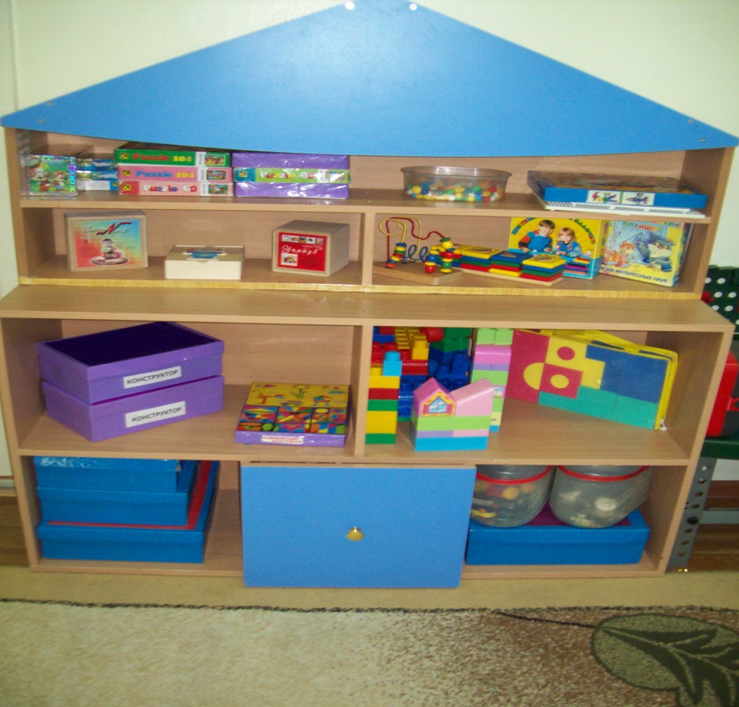
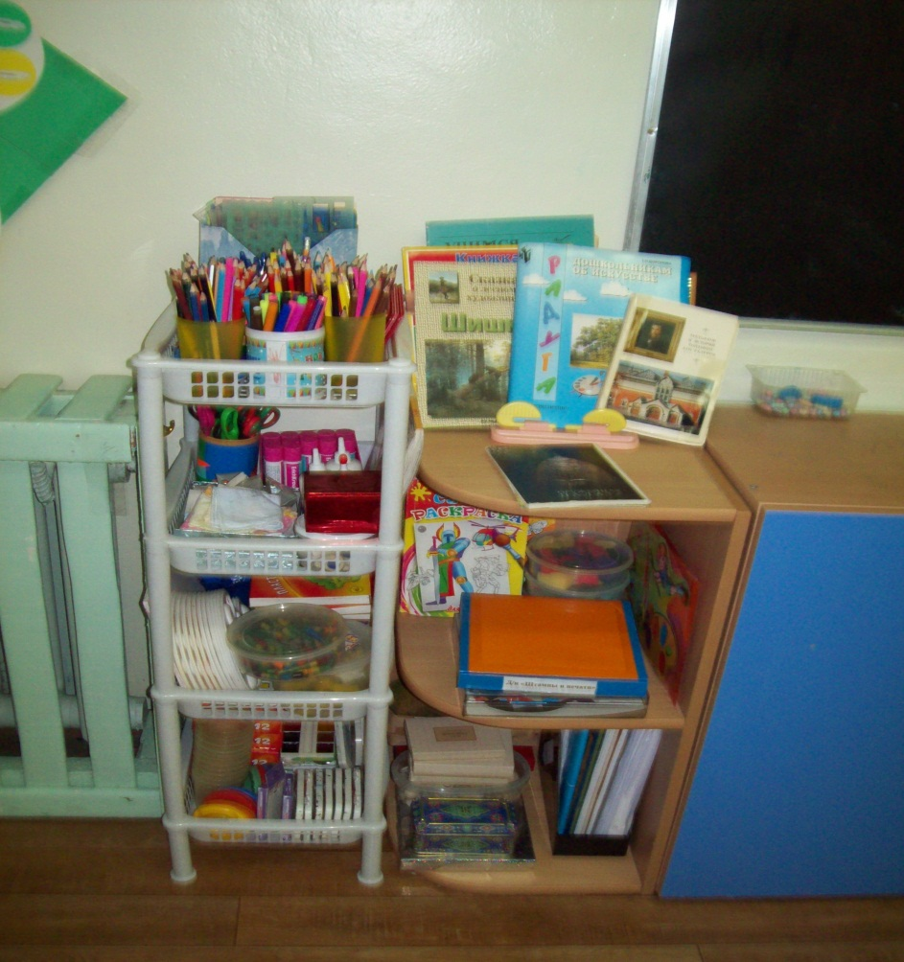
1. Объекты для исследования (экспериментирования и упорядочения) в реальном действии;

Slide 5
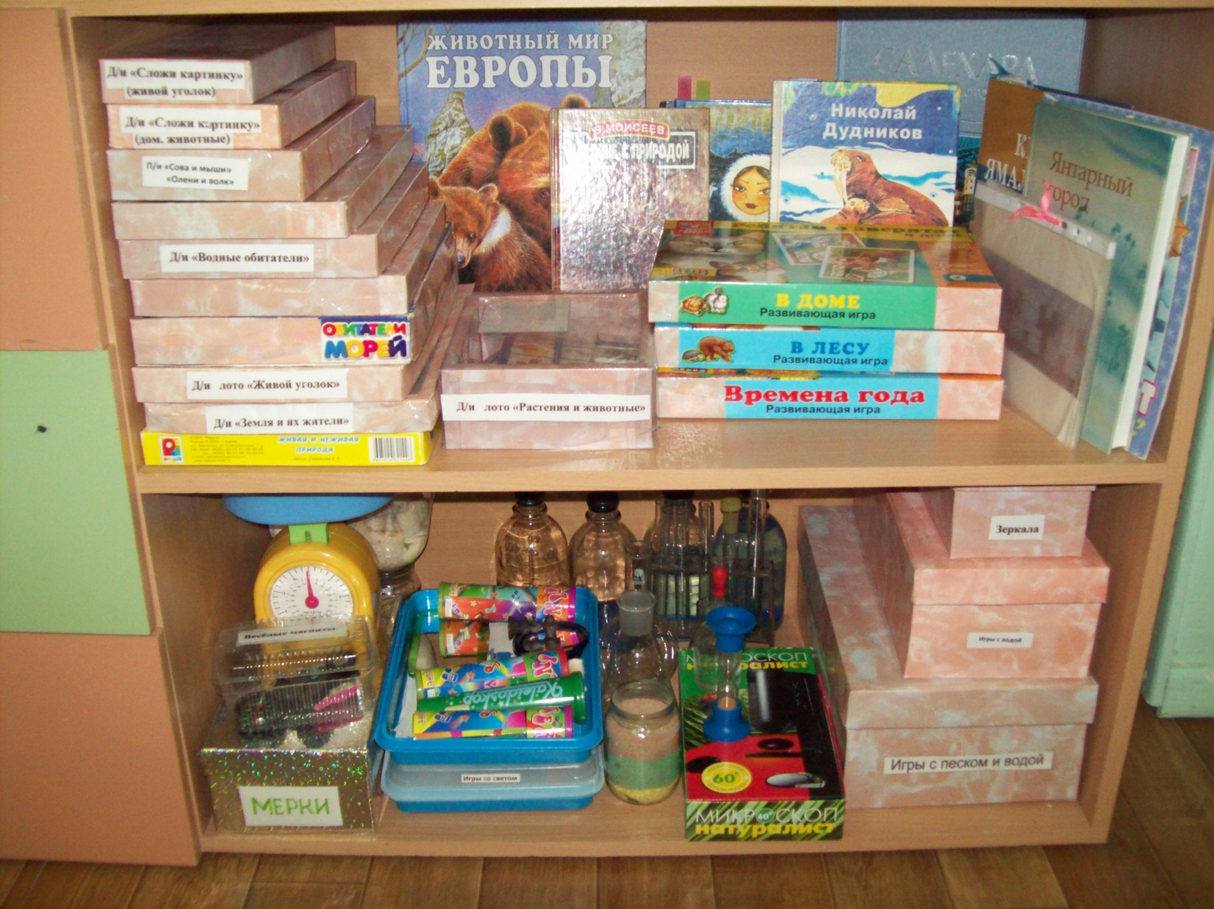

Slide 6
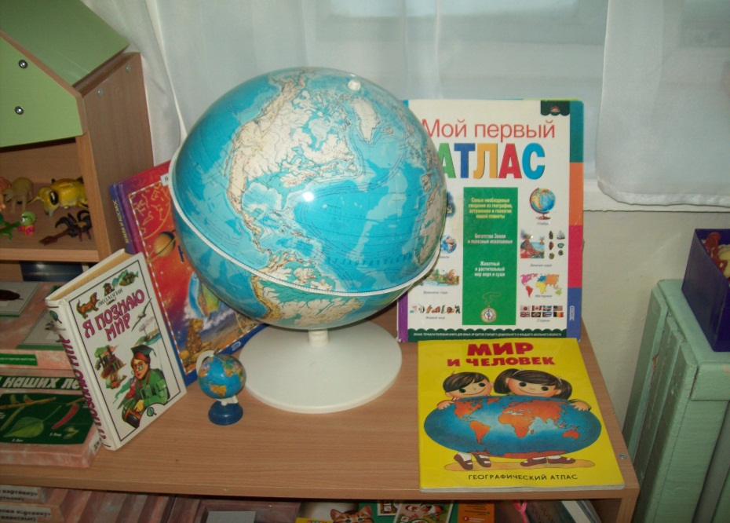
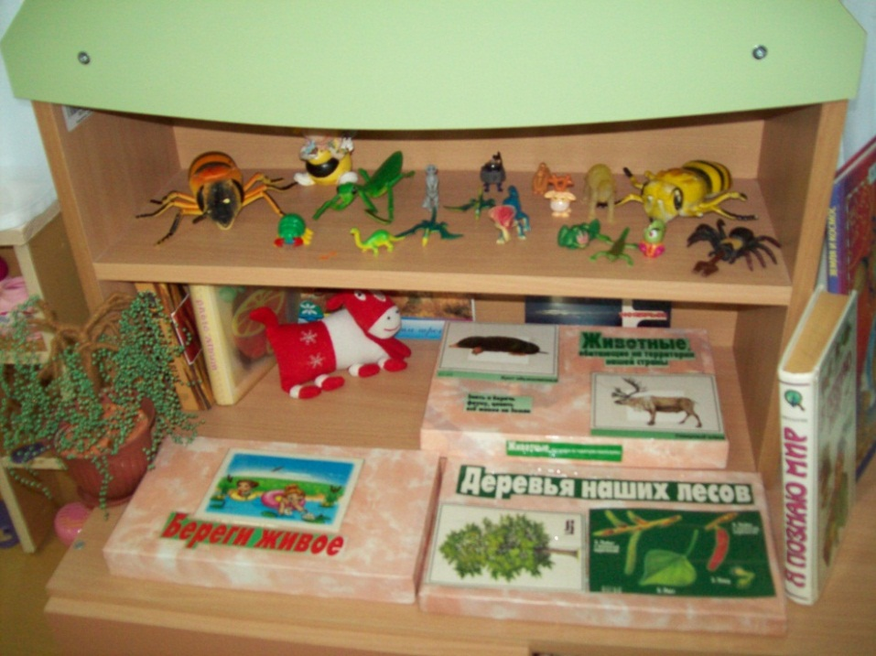
2.Образно – символический материал;

Slide 7
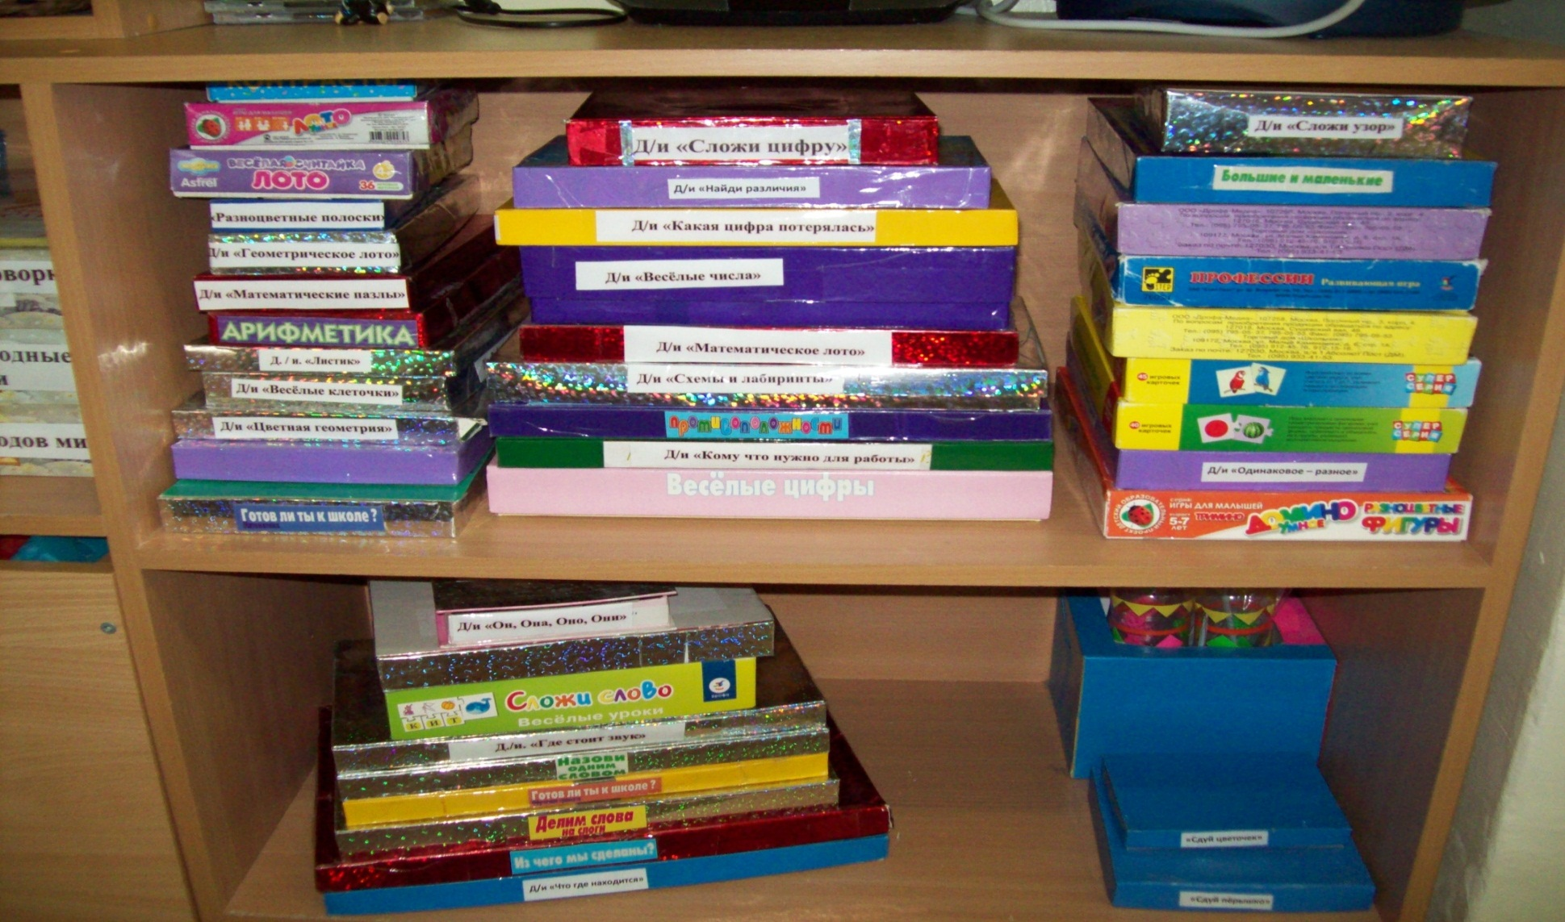
3.Нормативно – знаковый материал.

Slide 8
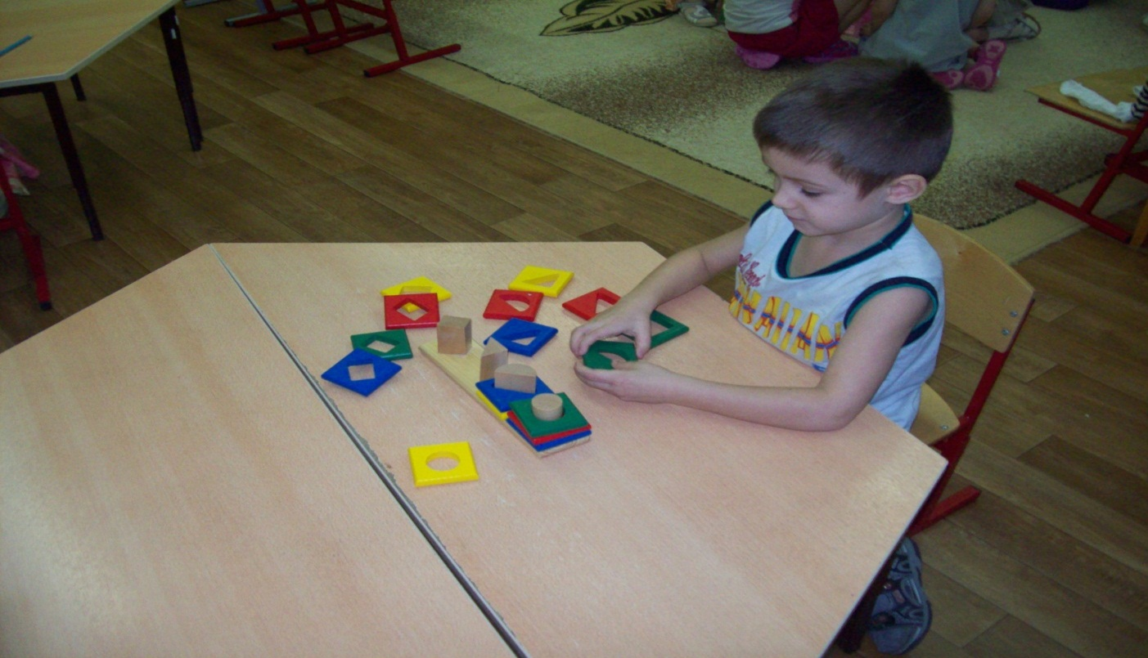
1.Материал для сенсорного развития, разработанный
М. Монтессори
*вкладыши – формы;
*объекты для сериации и т.д.

Slide 9
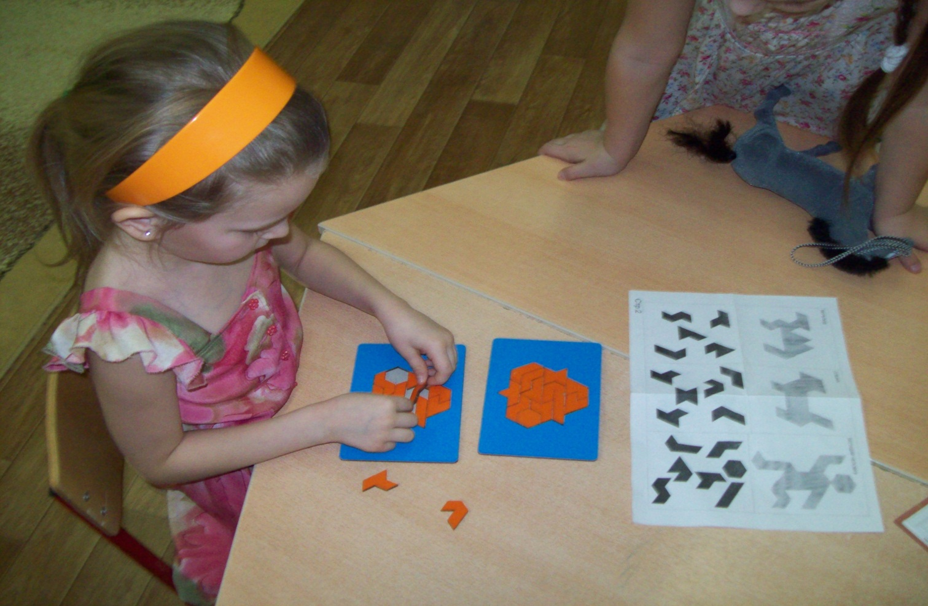
2.Предметы - головоломки;

Slide 10
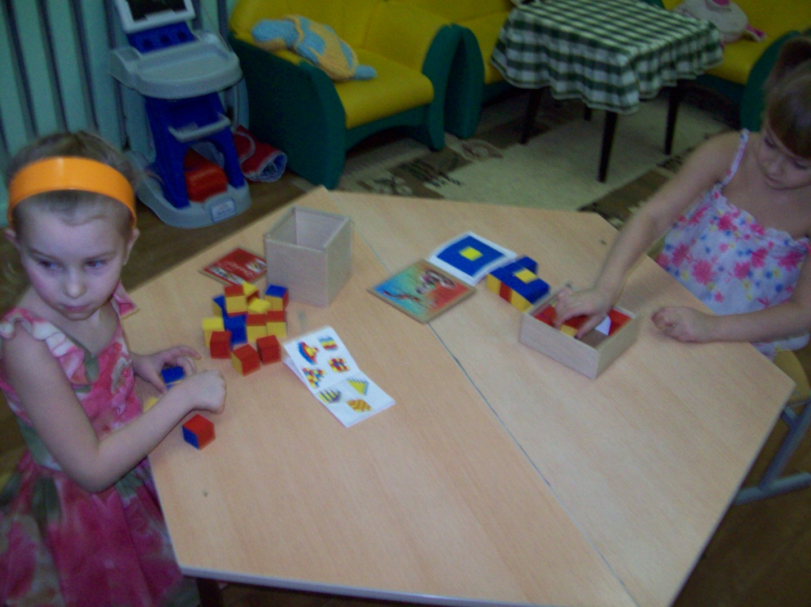
3.«Проблемные ящики»

Slide 11
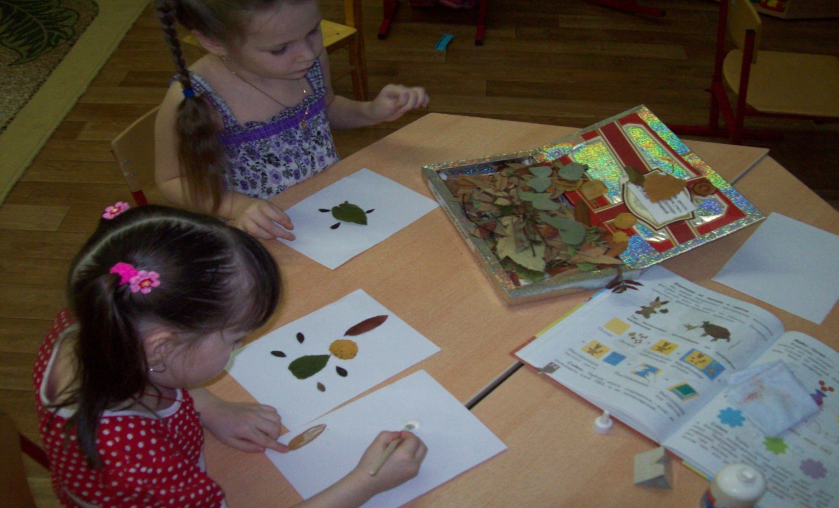
4.Материалы для исследования:
*природные объекты:

Slide 12
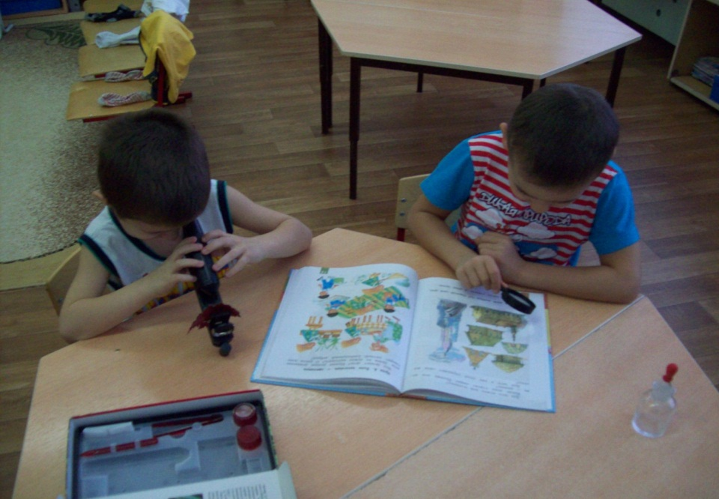
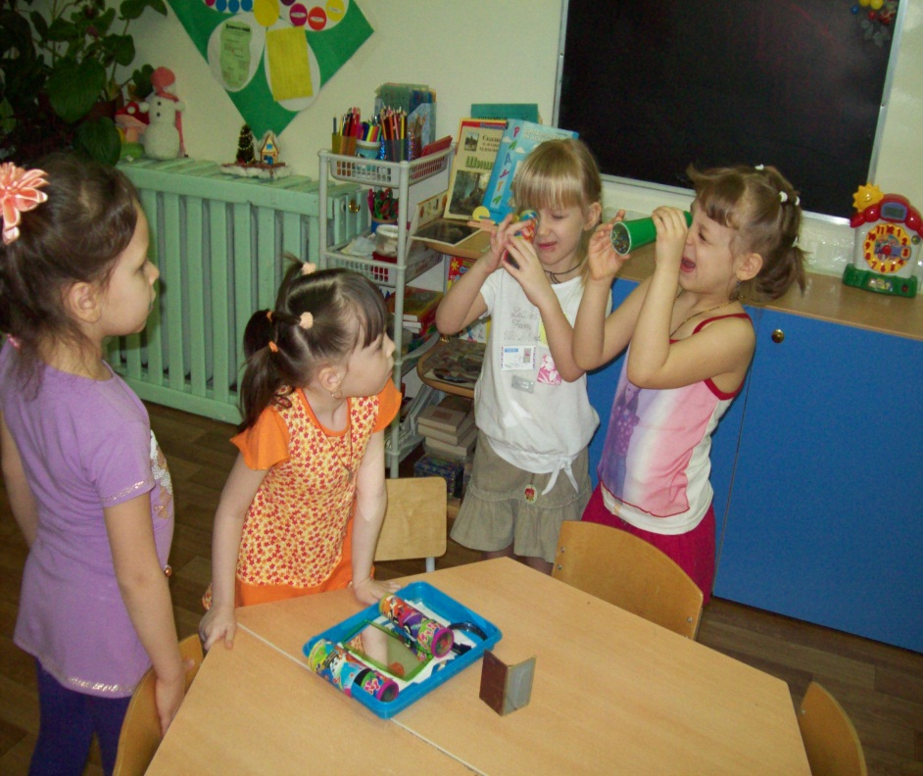
*инструменты и приборы:

Slide 13
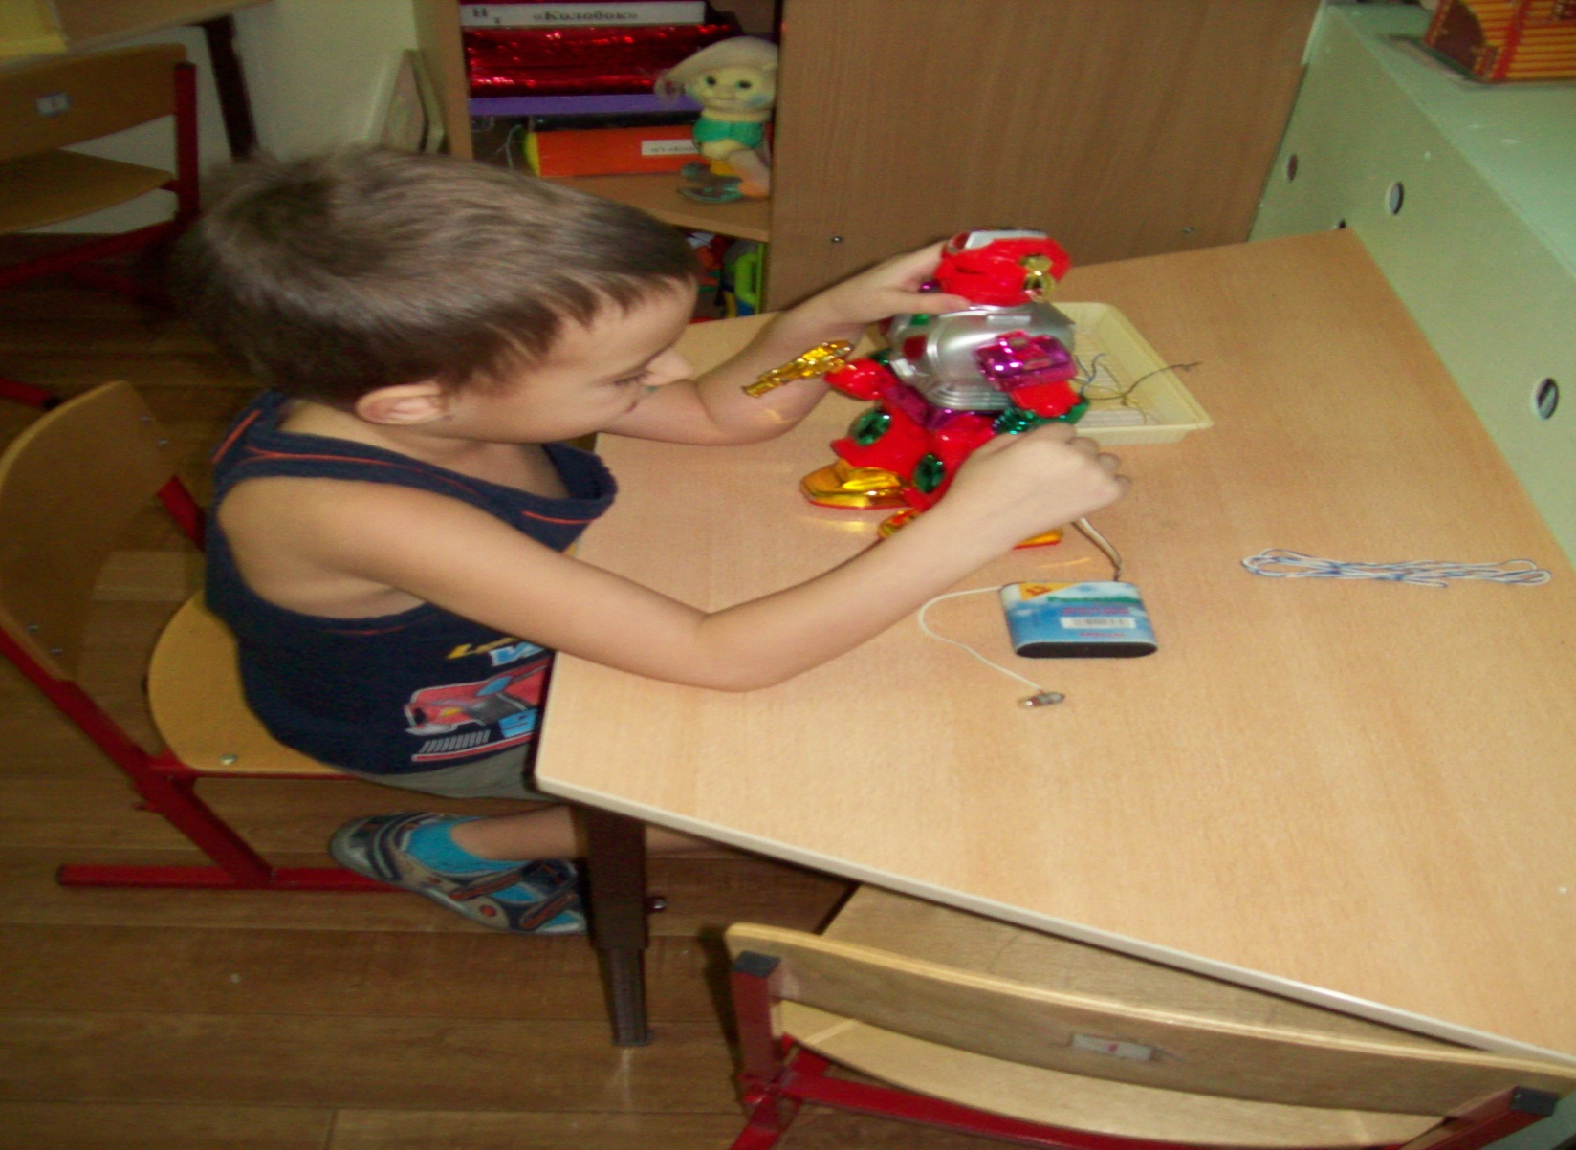
*простые механизмы;

Slide 14
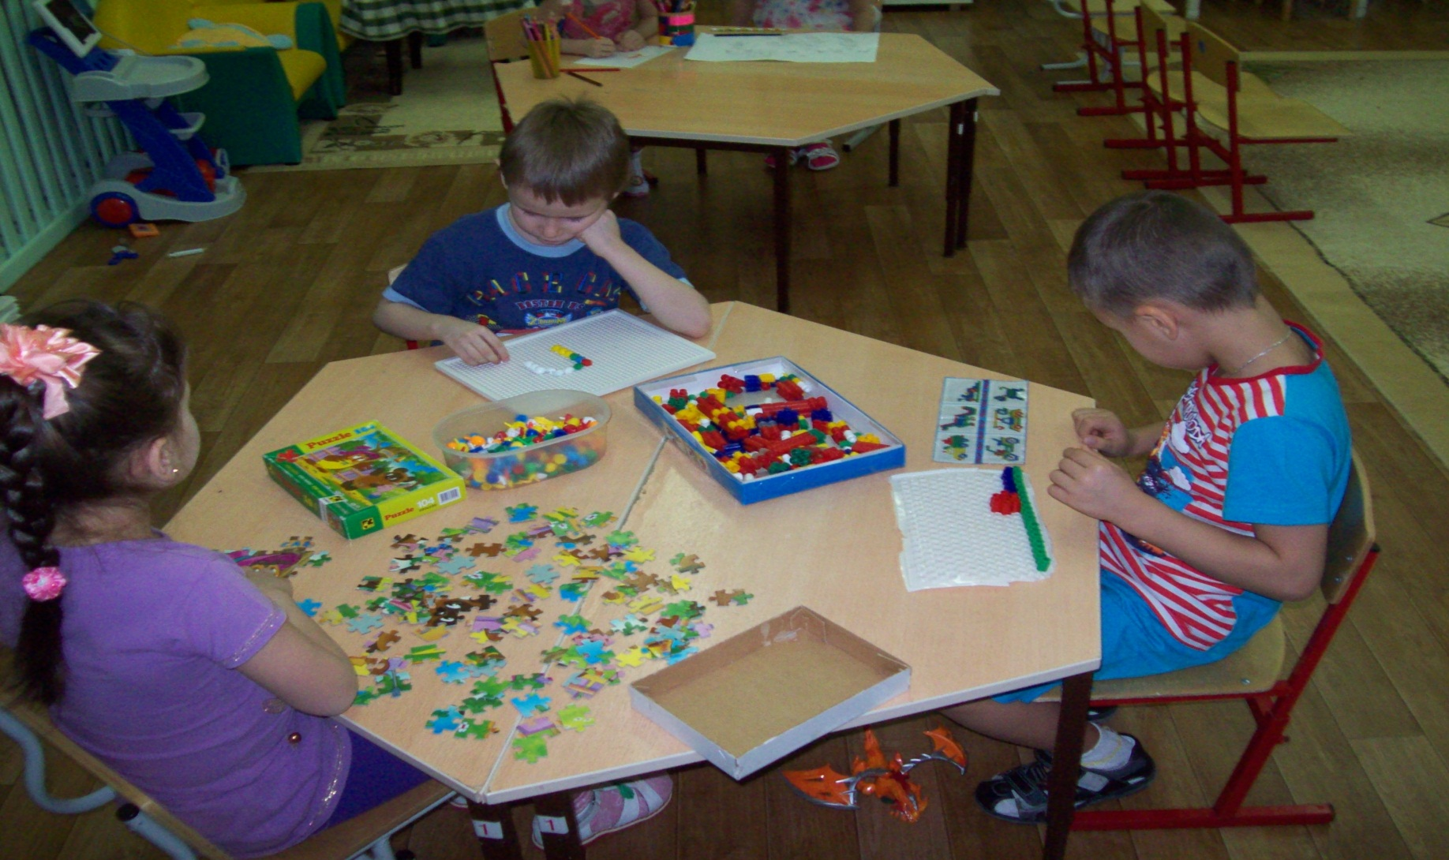
*разного рода мозаики, пазлы

Slide 15
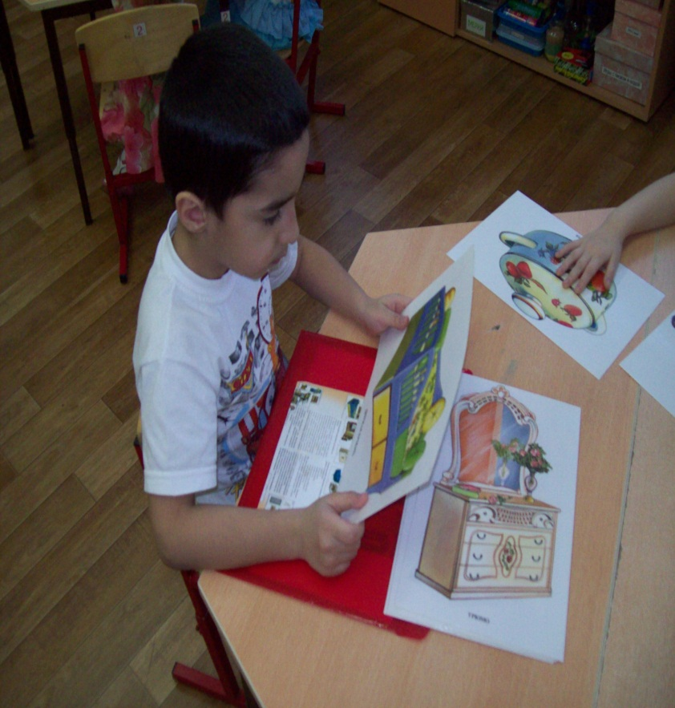
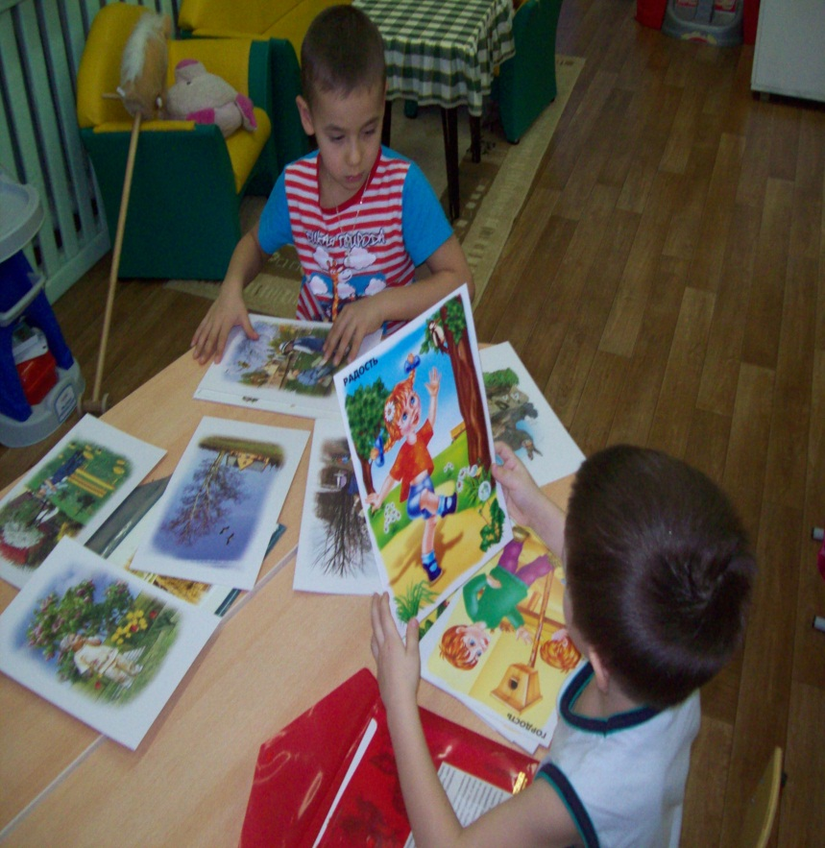
Образно – репрезентирующие мир вещей и событий: символический материал
1.«Наглядные пособия»:
*карточки с разнообразными изображениями;
*серии картинок и т.п.

Slide 16
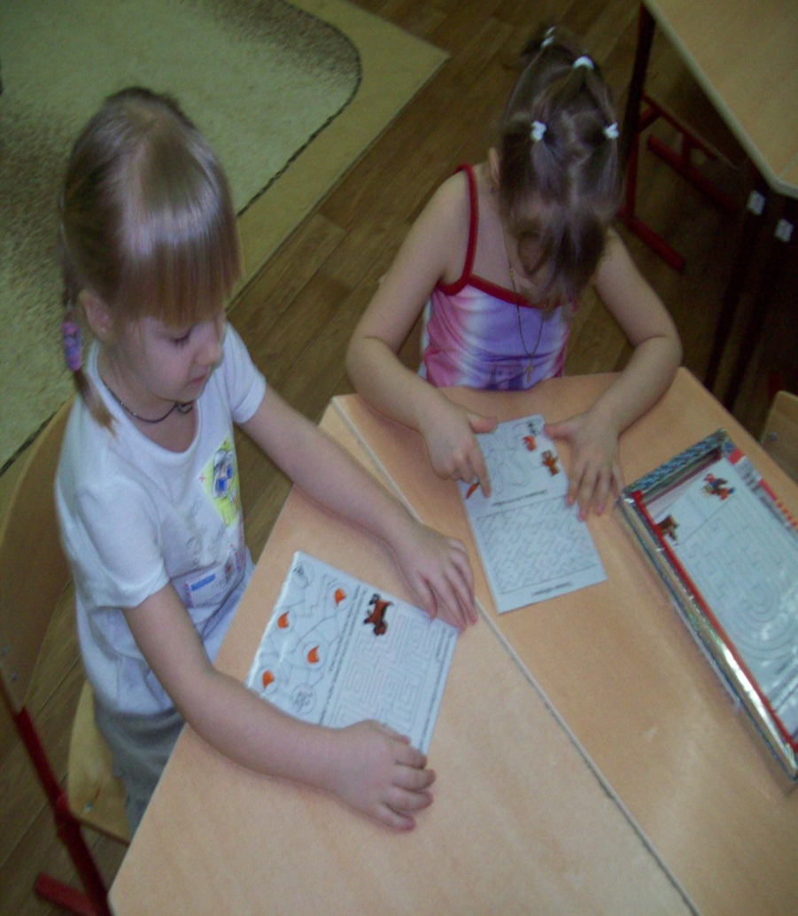
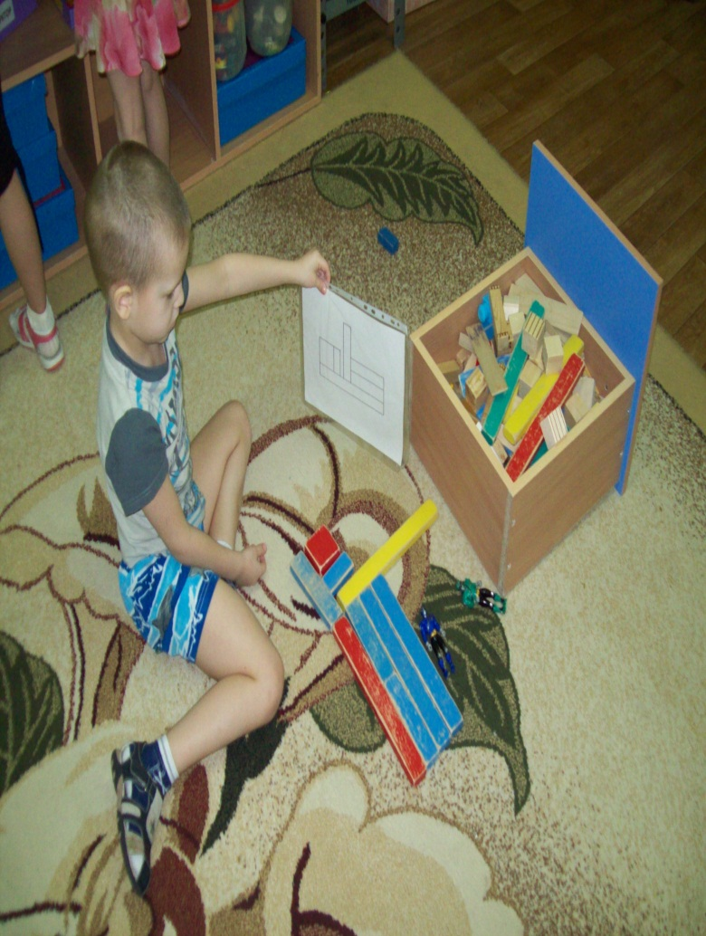
2.материалы, содержащие графические (наглядные) модели:
*схемы – таблицы;
*графические «лабиринты»

Slide 17
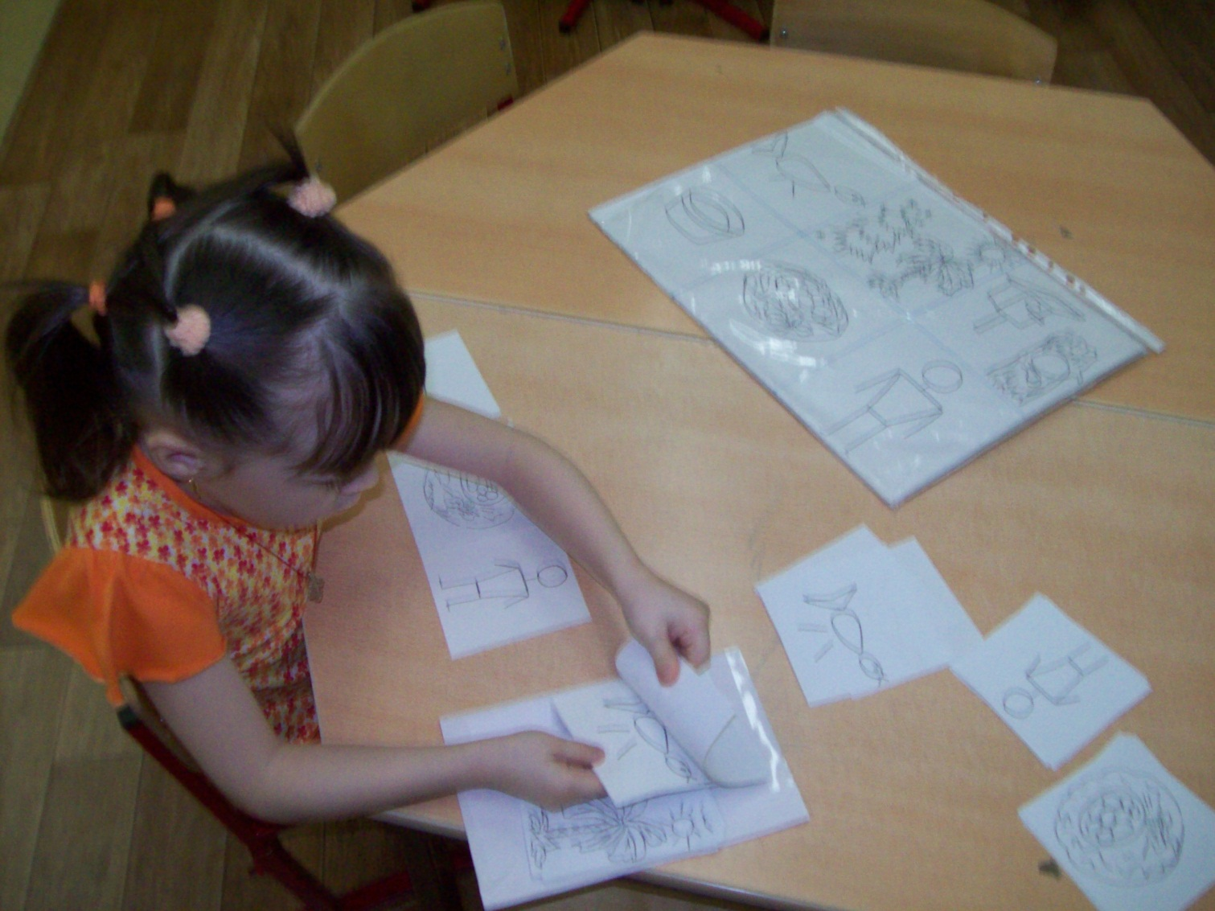

Slide 18
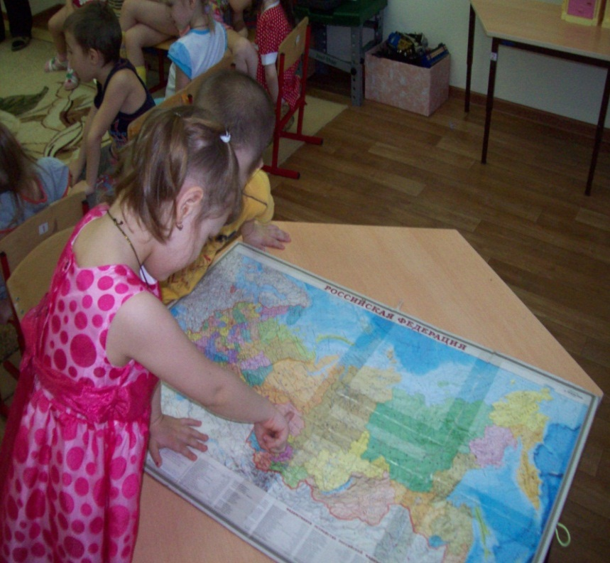
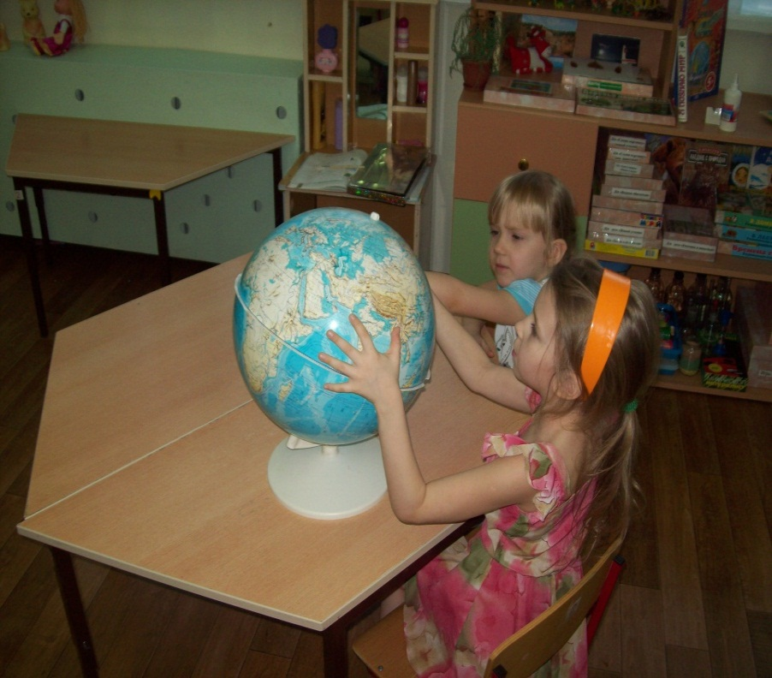
3.условные изображения:
*карты, схемы, чертежи:

Slide 19
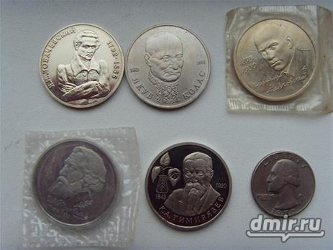
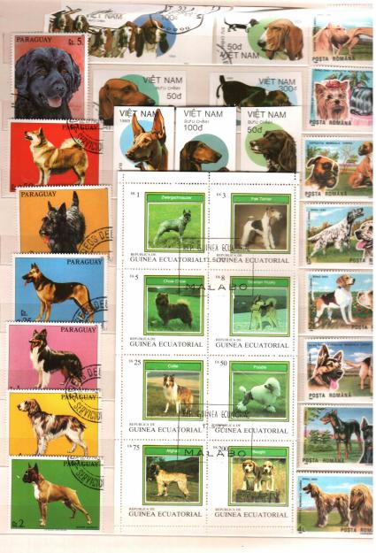
4.коллекционный материал:

Slide 20

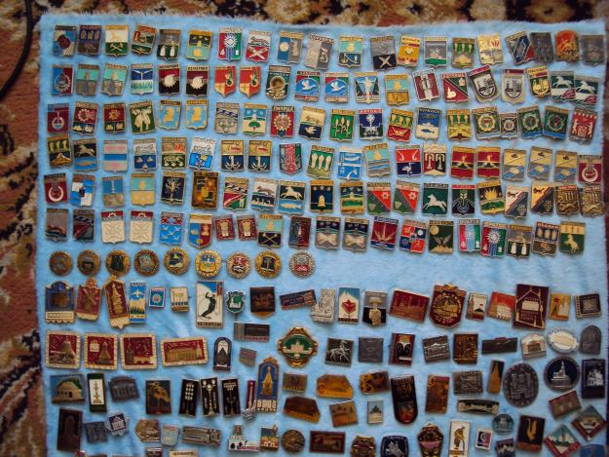

Slide 21
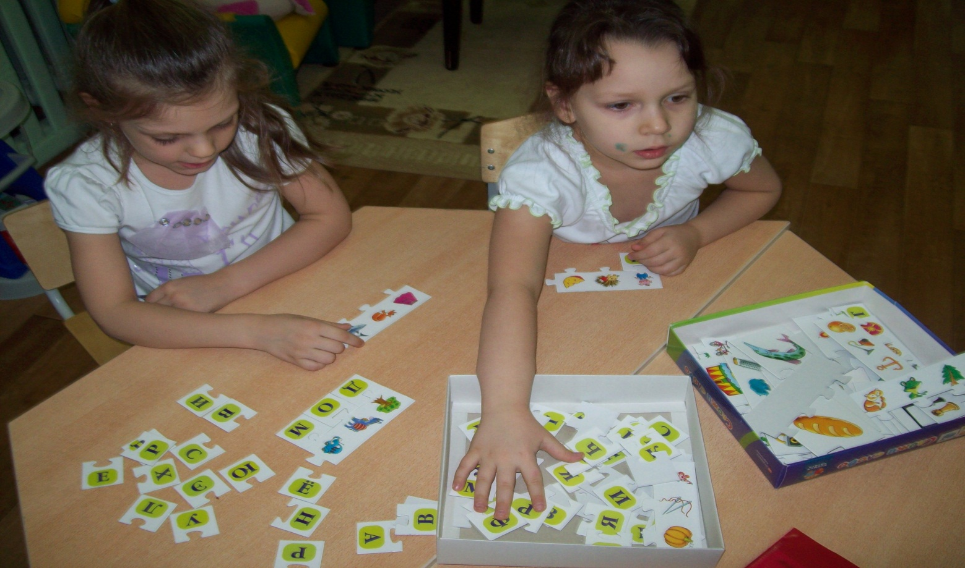
Нормативно – знаковый материал
Языковые знаки:

Slide 22
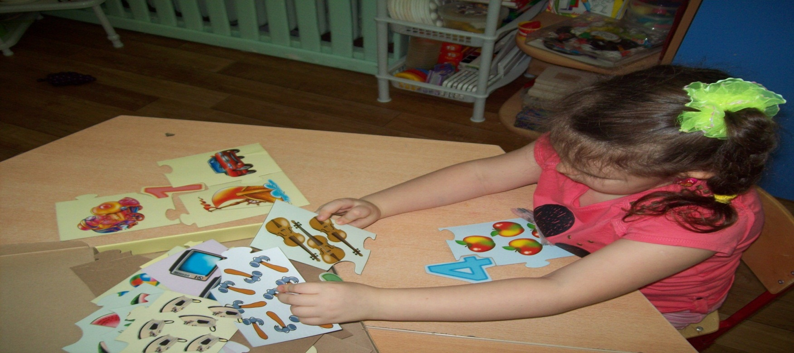
Нормативно – знаковый материал
Числовые знаки:

Slide 23
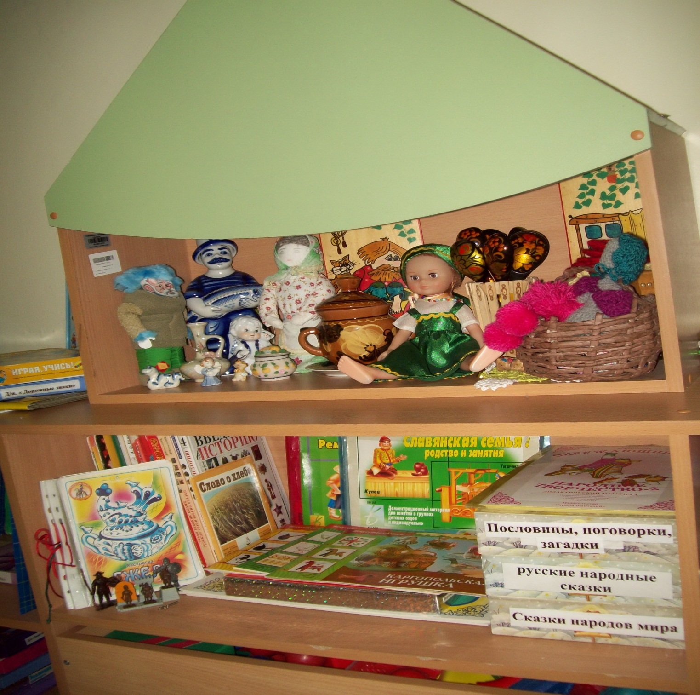

Slide 24
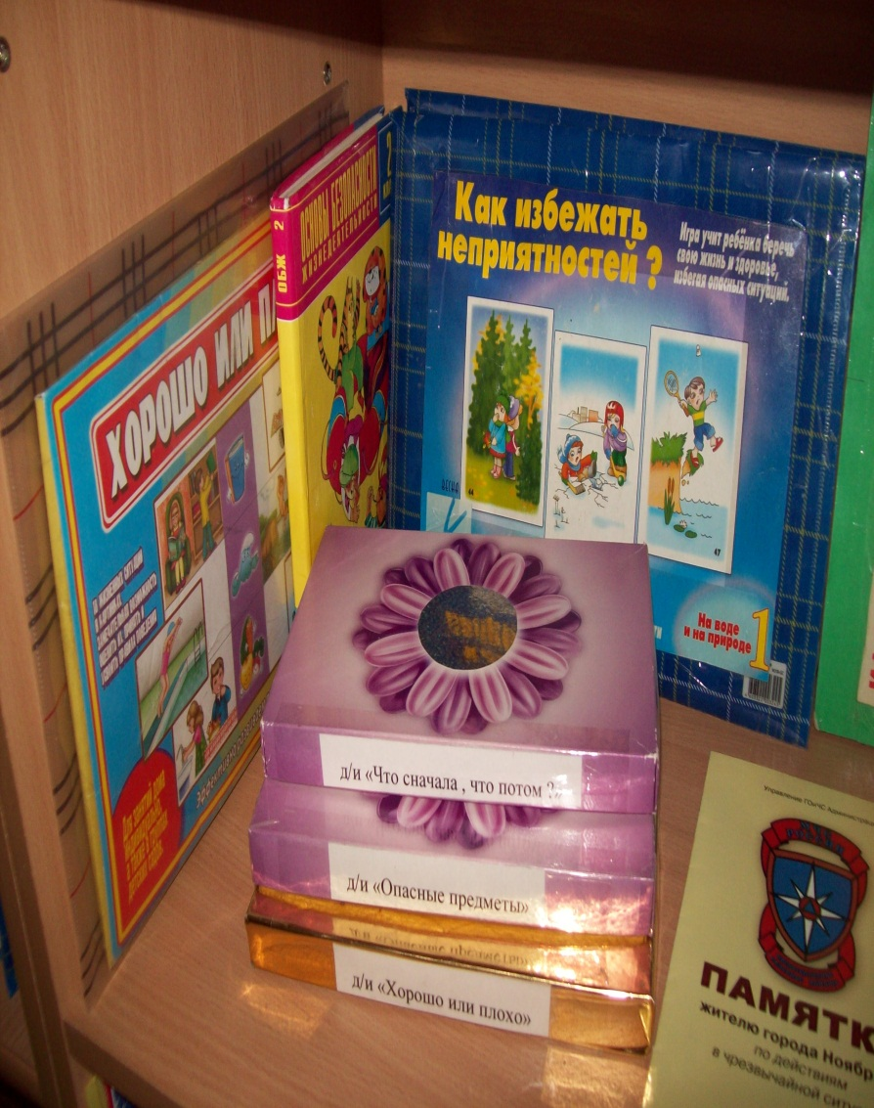
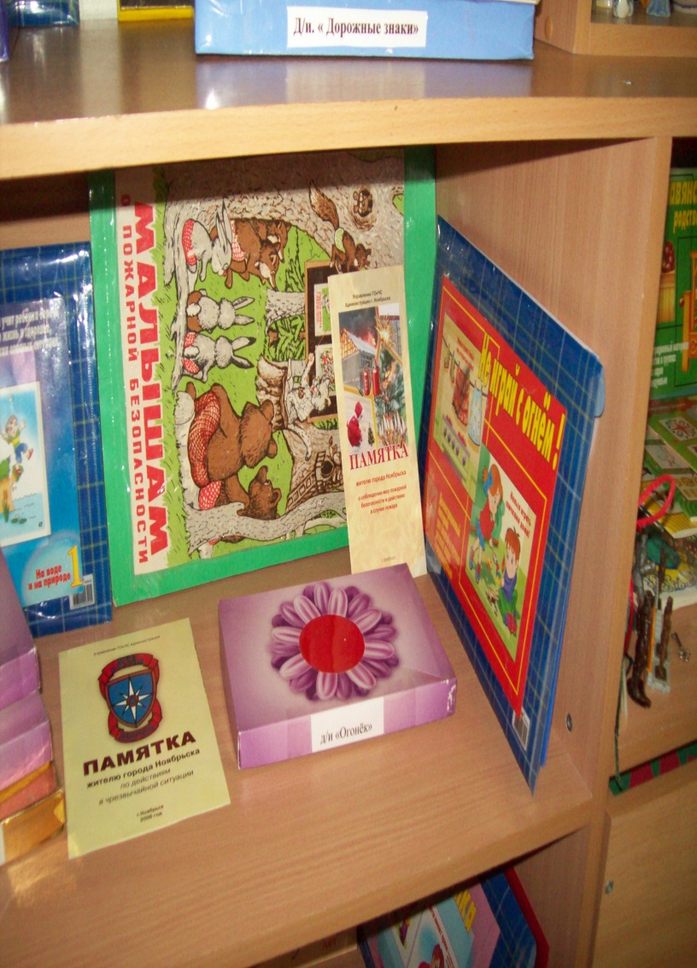

Slide 25
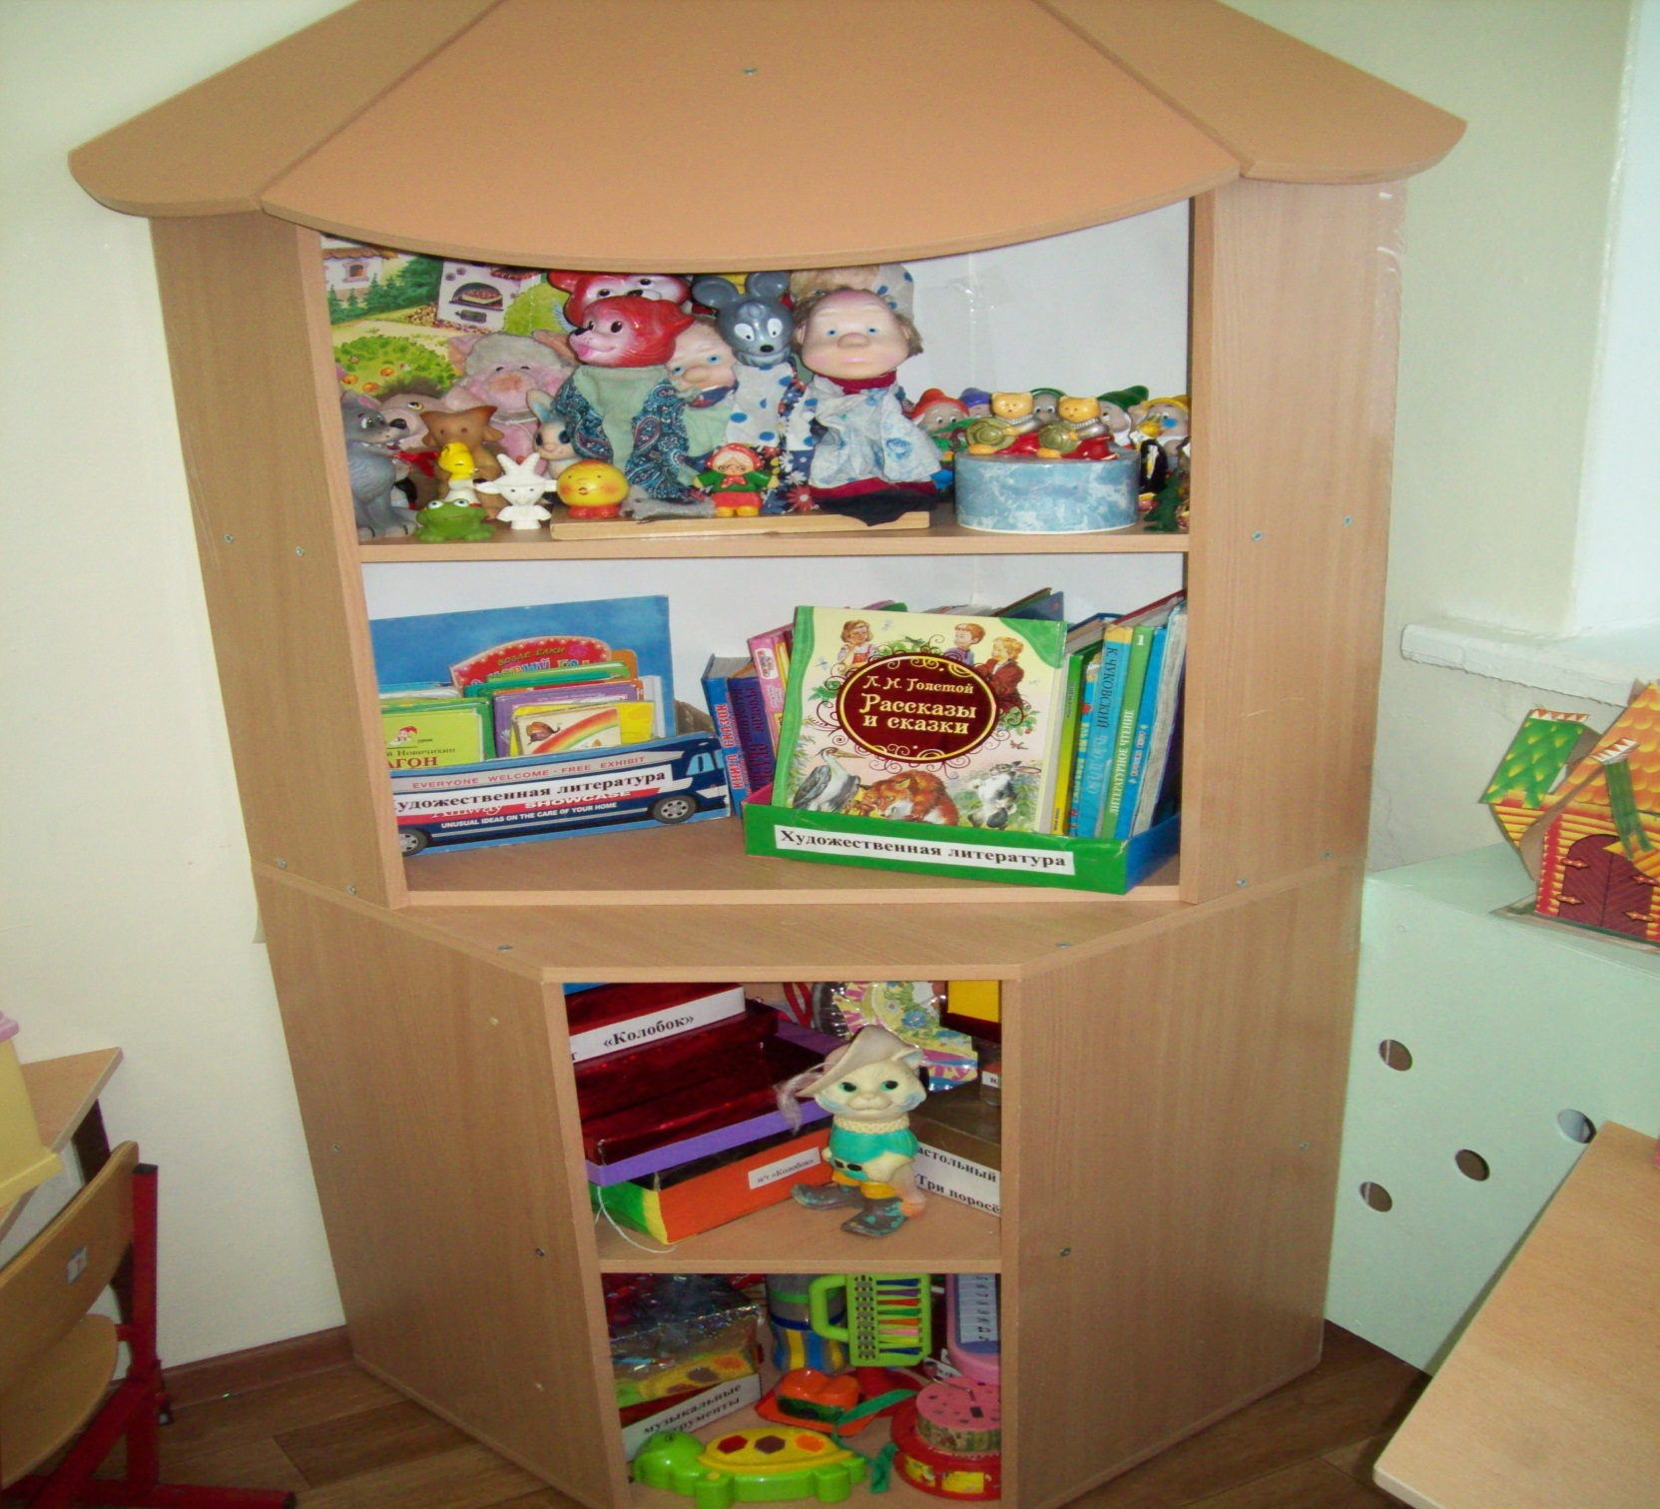

Slide 26


Slide 27
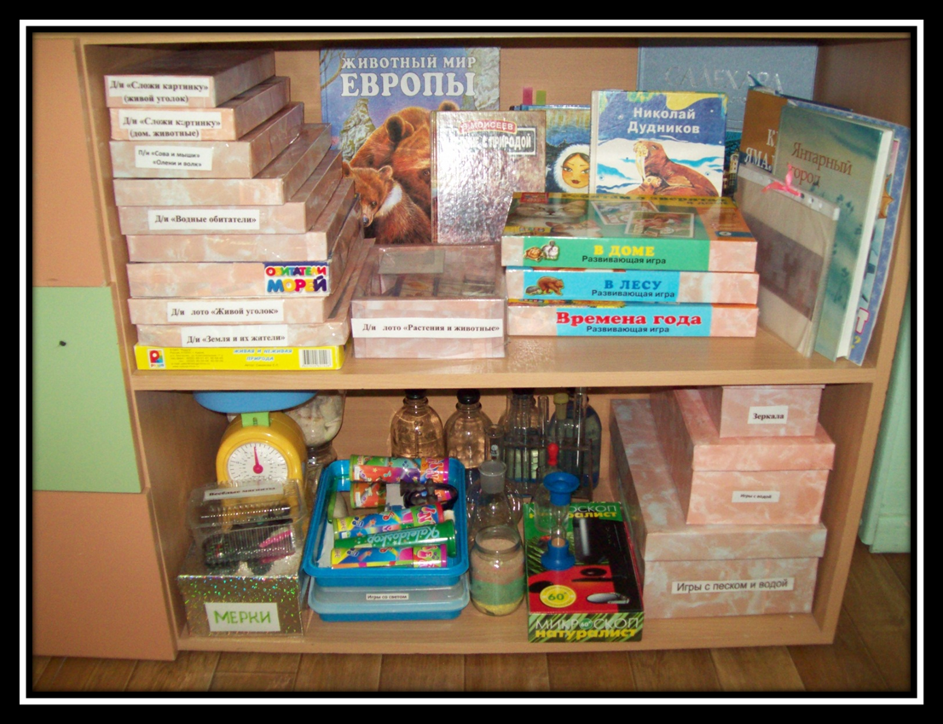

Slide 28
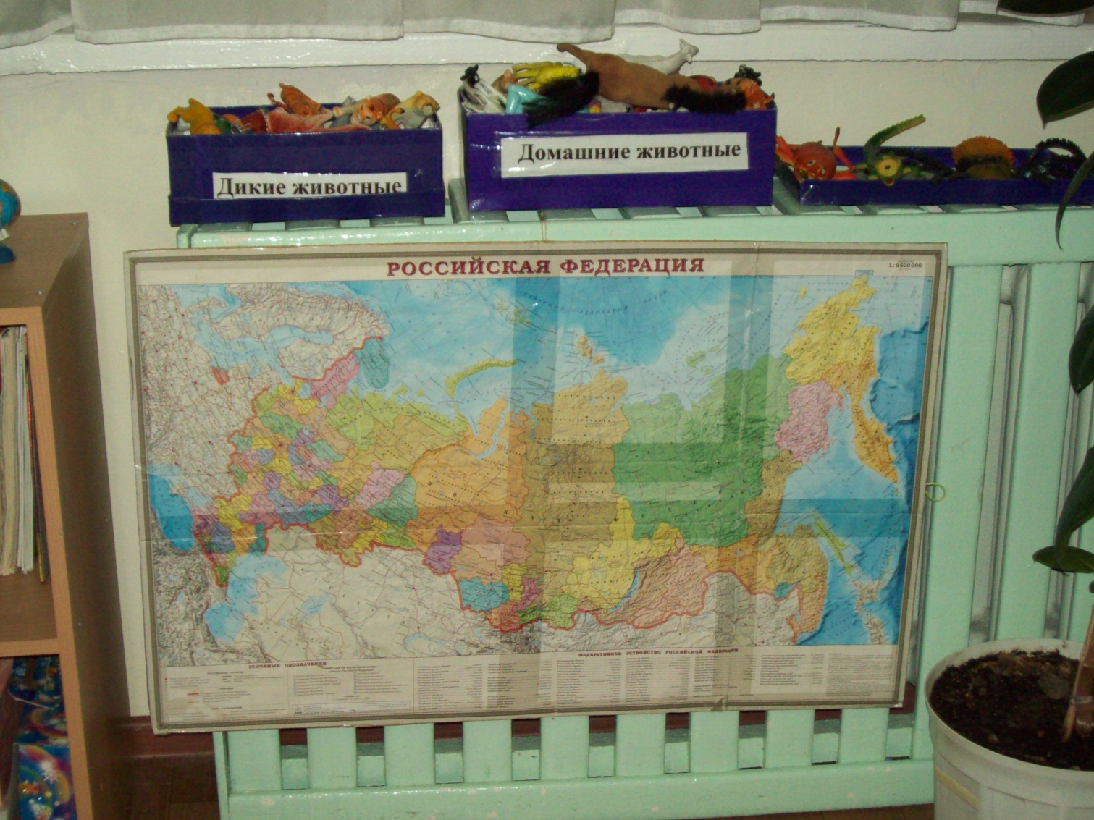

Slide 29
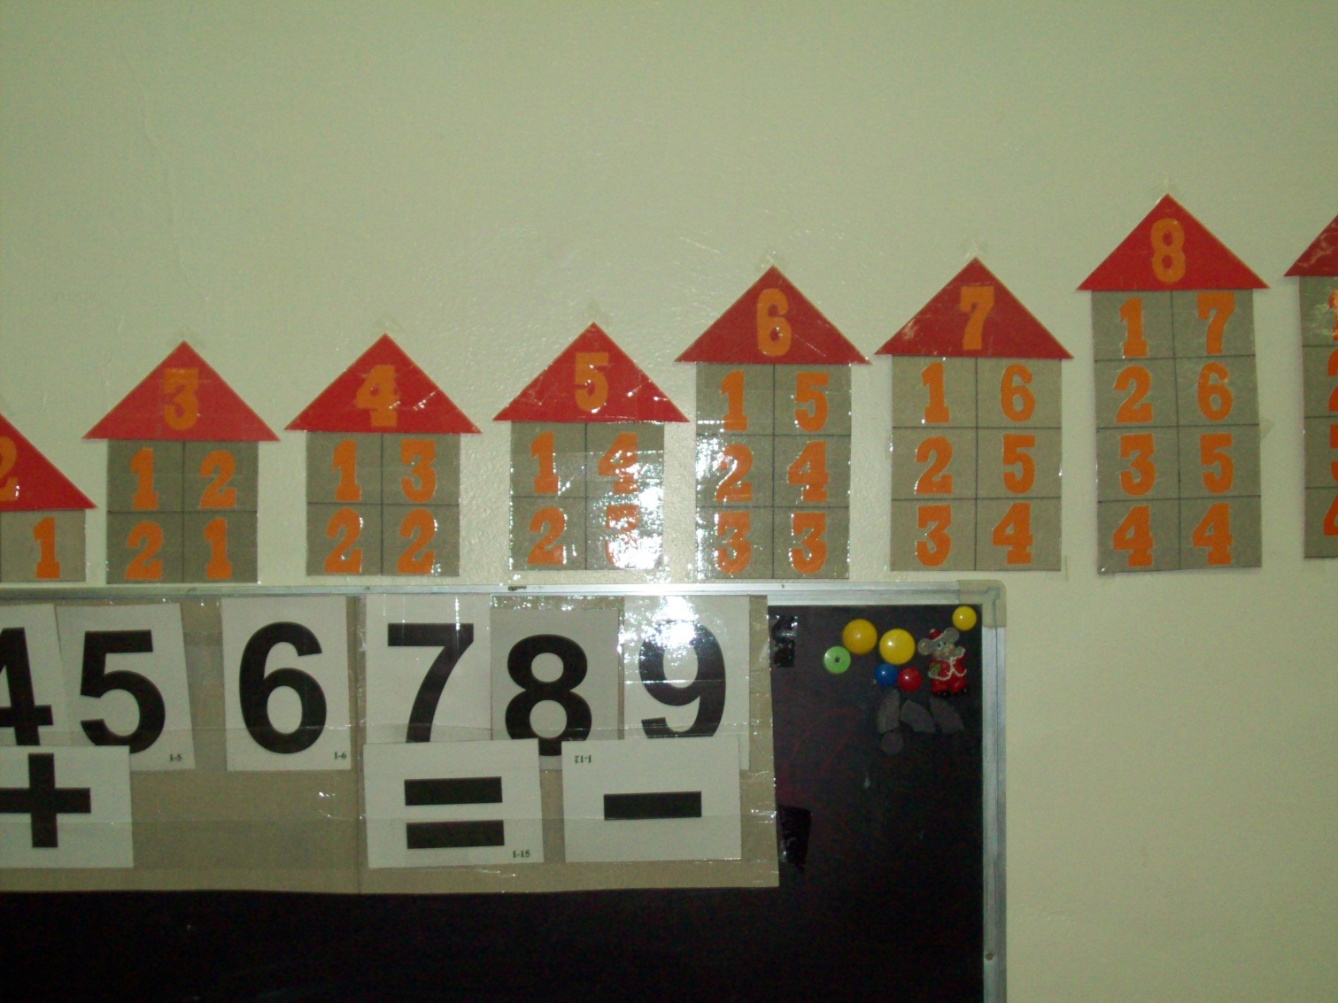

Slide 30
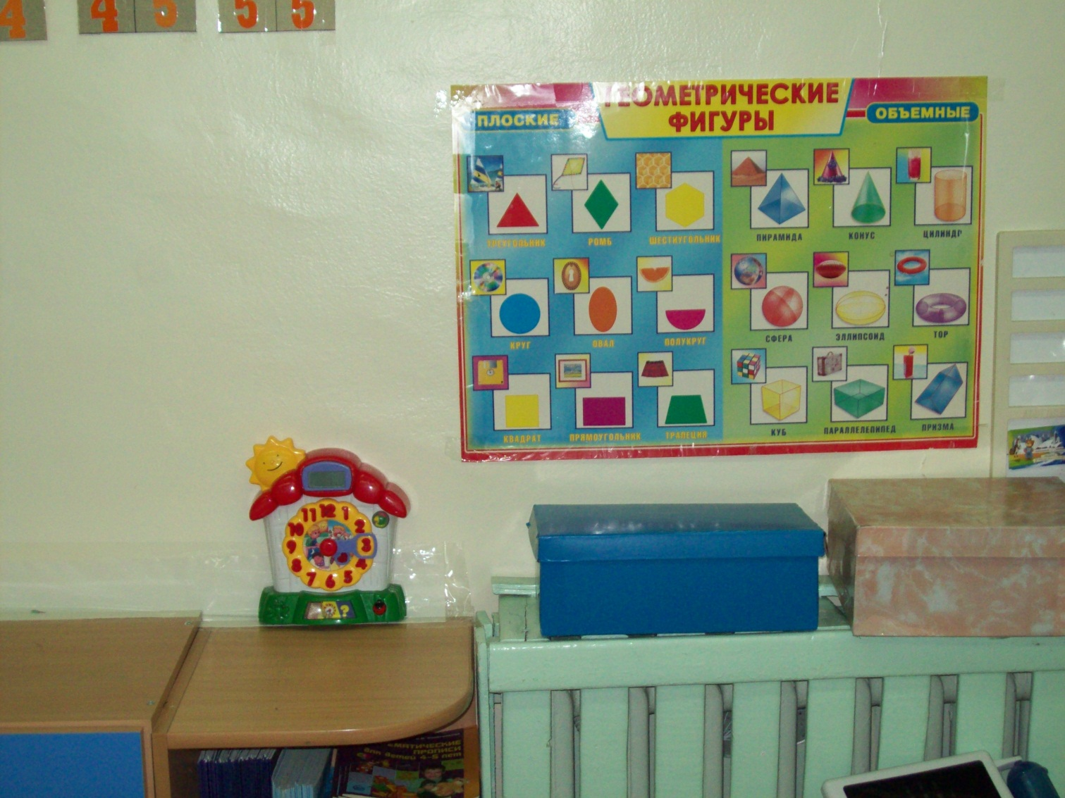

Slide 31
Спасибо за внимание !

